Slide 1

第二章 语言及其文法（补充）
南信大计软院
凌妙根
2024年秋

Slide 2
内容回顾
句型、句子、语言
文法的分类：上下文无关文法
由文法G的开始符号S推导出的所有句子
构成的集合称为文法G生成的语言L(G )

Slide 3
请写出无符号整数和浮点数的文法：
无符号整数文法1
S → DT | D | 0
T → TD | T0 | D | 0
D → 1|2| ...|9
无符号整数文法2
S → 0 | D(D|0)*
D → 1|2| ...|9
浮点数文法
S → MENT
M→ + | - |ε
E → DT|D|0
T → TD|T0|D|0
N → .|ε
D → 1|2| ...|9

Slide 4
(句型的）短语
给定一个句型，其分析树中的每一棵子树的边缘称为该句型的一个短语(phrase)
  如果子树只有父子两代结点，那么这棵子树的边缘称为该句型的一个直接短语(immediate phrase)
文法：
① E → E + E
② E → E * E
③ E → - E
④ E → ( E )
⑤ E → id
分析树：
短语：
- ( E+E )
( E+E )
E+E
直接短语：
E+E
E
- E
( E )
直接短语一定是某产生式的右部
E + E
但产生式的右部不一定是给定句型的直接短语

Slide 5
例
  文法：
  <句子> → <动词短语>
  <动词短语> → <动词> <名词短语>
  <名词短语> → <名词> <名词短语> | <名词>
  <动词> → 提 高
  <名词> → 高 人|人 民|民 生|生 活
  |活 水|水 平
<句子>
<动词短语>
<动词>
  <名词短语>
输入：提 高 人 民 生 活 水 平
<名词>
<名词短语>
<名词>
<名词短语>
<名词>
提 高 人 民 生 活 水 平

Slide 6
二义性文法 (Ambiguous Grammar)
如果一个文法可以为某个句子生成多棵分析树，则称这个文法是二义性的

Slide 7
例1
文法
  S→ if E then S
  ⏐if E then S else S
  ⏐other
句型
  if E₁ then if E₂ then S₁ else S₂
条件语句
其他语句
  S
  if E₁ then S
  if E₂ then S₁ else S₂
  S
  if E₁ then S else S₂
  if E₂ then S₁

Slide 8
例1
消歧规则：每个else和最近的尚未匹配的if匹配
文法
  S→ if E then S
  ⏐if E then S else S
  ⏐other
句型
  if E₁ then if E₂ then S₁ else S₂
√
  S
  if E₁ then S
  if E₂ then S₁ else S₂
  S
  if E₁ then S else S₂
  if E₂ then S₁

Slide 9
例2
文法
str →str + str | str - str | 0 | 1 |…| 9
为算术表达式9+5-2构造语法分析树，来判断这个文法是否具有二义性，如有，如何消除？
运算符的结合性

Slide 10
二义性文法的判定
对于任意一个上下文无关文法，不存在一个算法，判定它是无二义性的。

Slide 11
例2
文法
str →str + str | str - str | 0 | 1 |…| 9
为算术表达式9+5-2构造语法分析树，来判断这个文法是否具有二义性，如有，如何消除？
运算符的结合性
不使用消歧规则，构造生成表达式9+5-2的无二义性的文法？

Slide 12
例3
带有左结合运算符的串，比如+，-运算符，如何为表达式9+5-2构造无二义性的文法？
    expr → expr + digit | expr - digit | digit
    digit→ 0 | 1 | 2 | … | 9
那么9/5*2呢，如何用无二义性的文法表示？
那么同时包含加减乘除的算术表达式：如9+5*2呢？

Slide 13
例4
为算术表达式如9+5*2构造无二义性的文法？
1.左结合的运算符：+，-
expr → expr+term | expr-term | term
运算符的优先级？
2.左结合的运算符：*，/
term → term*factor | term/factor | factor
3. 表达式：
factor → expr
factor → (expr)| digit
4. 算术表达式最终的文法：
factor → digit | (expr)
term → term*factor | term/factor | factor
expr → expr+term | expr-term | term
factor → (expr)

Slide 14
作业：书P31
练习2.2.1 不用证明
练习2.2.2 1),3),5)不用证明
练习2.2.3 1),3),5)
练习2.2.4 4),5) 参考例4，不用证明，包含括号，其中整数和标识符直接用num和id表示即可。
注：都不需要证明。

Slide 15
第三章 词法分析1
南信大计软院
凌妙根
2023年初秋

Slide 16
主要内容
正则表达式和正则定义
有穷自动机
从正则表达式到有穷自动机
NFA到DFA的转换

Slide 17
3.1 正则表达式
语言L={a}{a,b}*({ε}∪({.,_}{a,b}{a,b}*))
正则表达式(Regular Expression，RE)是一种用来描述正则语言的 更紧凑的表示方法
  例：r = a(a|b)*( ε | (.| _)(a|b)(a|b)* )
每个正则表达式 r定义（表示）一个语言，记为L(r )。

Slide 18
正则表达式的递归定义
ε是一个RE，L(ε) = {ε}
如果 a∈∑，则a是一个RE，L(a) = {a}
假设 r和 s都是 RE，表示的语言分别是 L(r)和L(s)，则
  r|s 是一个RE，L( r|s ) = L(r)∪L(s)
  rs 是一个RE，L( rs ) = L(r) L(s)
  r* 是一个RE，L( r* )= (L(r))*
  (r) 是一个RE，L( (r) ) = L(r)
运算的优先级：( )、*、连接、|

Slide 19
例
令 ∑ = {a, b}，则
  L(a|b) = L(a)∪L(b) ={a}∪{b} = {a, b}
  L((a|b)(a|b)) = L(a|b) L(a|b)={a, b}{a, b}= { aa, ab, ba, bb }
  L(a*) = (L(a))*= {a}*= { ε, a, aa, aaa, . . . }
  L((a|b)*) = (L(a|b))* = {a, b}*= { ε, a, b, aa, ab, ba, bb, aaa, . . .}
  L(a|a*b) = { a, b, ab, aab, aaab, . . .}

Slide 20
例：C语言无符号整数的RE
十进制整数的RE
  (1|...|9)(0|...|9)*|0
八进制整数的RE
  0(1|2|3|4|5|6|7)(0|1|2|3|4|5|6|7)*|00
十六进制整数的RE ？

Slide 21
正则语言
可以用RE定义的语言叫做
正则语言(regular language)

Slide 22
RE的代数定律
定律 | 描述
r｜s = s｜r | ｜是可以交换的
r｜（ s｜t ）=（ r｜ s ） ｜ t | ｜是可结合的
r（ s t ）=（ r s ） t | 连接是可结合的
r（ s｜t ）= r s｜r t ; （ s｜t ）r = s r｜t r | 连接对｜是可分配的
εr = rε = r | ε 是连接的单位元
r **= r * | * 具有幂等性

Slide 23
正则文法与正则表达式等价
对任何正则文法 G，存在定义同一语言的正则表达式 r
对任何正则表达式 r，存在生成同一语言的正则文法 G

Slide 24
3.2 正则定义（ Regular Definition）
正则定义是具有如下形式的定义序列：
  d₁→r₁
  d₂→r₂
  …
  d_{n}→r_{n}
其中：
  每个d_{i}都是一个新符号，它们都不在字母表 Σ中，而且各不相同
  每个r_{i}是字母表 Σ∪{d₁ ,d₂ , … ,d_{i-1}}上的正则表达式
给一些RE命名，并在之后的RE中像使用字母表中的符号一样使用这些名字

Slide 25
例1
C语言中标识符的正则定义
  digit → 0|1|2|…|9
  letter_ → A|B|…|Z|a|b|…|z|_
  id → letter_(letter_|digit)*

Slide 26
例2
（整型或浮点型）无符号数的正则定义
  digit → 0|1|2|…|9
  digits → digit digit*
  optionalFraction → .digits|ε
  optionalExponent → E(+|-|ε)digits |ε
  number → digits optionalFraction optionalExponent
  2 2.15 2.15E+3 2.15E-3 2.15E3 2E-3

Slide 27
3.3 有穷自动机
有穷自动机 ( Finite Automata，FA )由两位神经物理学家MeCuloch和Pitts于1948年首先提出，是对状态转换和信息处理系统建立的数学模型
这类系统具有一系列离散的输入输出信息和有穷数目的内部状态（状态：概括了对过去输入信息处理的状况）
系统只需要根据当前所处的状态和当前面临的输入信息就可以决定系统的后继行为。每当系统处理了当前的输入后，系统的内部状态也将发生改变

Slide 28
FA的典型例子
电梯控制装置
  输入：顾客的乘梯需求（所要到达的层号）
  状态：电梯所处的层数+运动方向
  电梯控制装置并不需要记住先前全部的服务要求，只需要知道电梯当前所处的状态以及还没有满足的所有服务请求

Slide 29
FA模型
输入带
输入带(input tape)：用来存放输入符号串
读头(head )：从左向右逐个读取输入符号，不能修改（只读）、
不能往返移动
有穷控制器( finite control )：具有有穷个状态数，根据当前的
状态和当前输入符号控制转入下一状态
读头
有穷
控制器

Slide 30
FA的表示
转换图 (Transition Graph)
  结点：FA的状态
    初始状态（开始状态）：只有一个，由start箭头指向
    终止状态（接收状态）：可以有多个，用双圈表示
  带标记的有向边：当前状态为p，在遇到输入符号a时，转换为状态q，那么就在p、q之间画一条有向边，并标记上a
a
a
b
b
start
0
1
2
3
b

Slide 31
FA定义（接 收）的 语言
给定输入串x，如果存在一个对应于串x的从初始状态到某个终止状态的转换序列，则称串x被该FA接收
由一个有穷自动机M接收的所有串构成的集合称为是该FA定义（或接收）的语言，记为L(M )
a
abbaabb
a
b
b
start
0
1
2
3
b
L(M) =所有以abb结尾的字母表{a, b}上的串的集合

Slide 32
最长子串匹配原则(Longest String Matching Principle)
当输入串的多个前缀与一个或多个模式匹配时，总是选择最长的前缀进行匹配
  在到达某个终态之后，只要输入带上还有符号，FA就继续前进，以便寻找尽可能长的匹配
<
=
start
0
1
2
+
+
3
4

Slide 33
3.4 有穷自动机的分类
确定的FA (Deterministic finite automata, DFA)
  非确定的FA (Nondeterministic finite automata, NFA)

Slide 34
确定的有穷自动机 (DFA)
M = ( S，Σ ，δ，s₀，F )
S：有穷状态集，包含自动机的所有状态
Σ：输入字母表，即输入符号集合。约定ε不是 Σ中的元素
δ：将S×Σ映射到S的状态转换函数。 ∀s∈S, a∈Σ, δ(s,a)表示从状态s出发，沿着标记为a的边所能到达的状态。
s₀：开始状态 (或初始状态)，s₀∈ S
F：接收状态（或终止状态）集合，F⊆ S
笛卡尔乘积

Slide 35
例：一个DFA
M = ( S，Σ ，δ，s₀，F )
转换表
b
输入
b
 | a | b
0 | 1 | 0
1 | 1 | 2
2 | 1 | 3
3 | 1 | 0
状态
a
b
b
start
0
1
2
3
a
a
a
●
可以用转换表表示DFA

Slide 36
非确定的有穷自动机(NFA)
M = ( S，Σ ，δ，s₀，F )
S：有穷状态集
Σ：输入符号集合，即输入字母表。约定ε 不是Σ中的元素
δ：将S×Σ映射到2^{S}的转换函数。∀s∈S, a∈Σ, δ(s,a)表示从状态s出发，沿着标记为a的边所能到达的状态集合
s₀：开始状态 (或初始状态)，s₀∈ S
F：接收状态（或终止状态）集合，F⊆ S

Slide 37
例：一个NFA
M = ( S，Σ ，δ，s₀，F )
转换表
输入
a
 | a | b
0 | ｛0,1｝ | ｛0｝
1 | Ø | ｛2｝
2 | Ø | ｛3｝
3 | Ø | Ø
状态
a
b
b
start
0
1
2
3
b
如果转换函数没有给出对应于某个状态-输入对的信息，就把Ø放入相应的表项中
●

Slide 38
DFA和NFA的等价性
对任何NFA N，存在定义同一语言的DFA D
对任何确定的DFA D ，存在定义同一语言的NFA N

Slide 39
例
a
a
b
b
r = (a|b)*abb
NFA
start
0
1
2
3
b
b
b
状态0123：
都可以遇到a或b
a
b
b
DFA
start
0
1
2
3
a
状态3：串以abb结尾
a
a
正则表达式 ⇔ FA
正则文法 ⇔

Slide 40
带有“ε-边”的 NFA
M = ( S，Σ ，δ，s₀，F )
S：有穷状态集
Σ：输入符号集合，即输入字母表。假设ε不是Σ中的元素
δ：将S×(Σ∪{ε})映射到2^{S}的转换函数。∀s∈S, a∈Σ∪{ε}, δ(s,a)表示从状态s出发，沿着标记为a的边所能到达的状态集合
s₀：开始状态 (或初始状态)，s₀∈ S
F：接收状态（或终止状态）集合，F⊆ S
0
1
2
ε
ε
start
A
B
C
r = 0*1*2*

Slide 41
带有和不带有“ε-边”的 NFA 的等价性
例
0
1
2
带“ε-边”
ε
ε
start
A
B
C
r = 0*1*2*
0
1
2
状态A：0*
不带“ε-边”
状态B：0⁺1*|0*1⁺
start
A
0,1
B
1,2
C
状态C：0⁺1*2*|
0*1⁺2*|0*1*2⁺
0,1,2

Slide 42
DFA是否接受输入符号串x的算法实现
输入：以文件结束符eof结尾的字符串x。DFA D 的开始状态s₀，接收状态集 F，转换函数move。
输出：如果 D接收 x，则回答“yes”，否则回答“no”。
方法：将下述算法应用于输入串 x。
s = s₀ ;
c = nextChar（）;
while（ c! = eof ）｛
s = move ( s , c ) ;
c = nextChar ( ) ;
｝
if (s在F中) return“yes” ;
else return “no” ;
函数nextChar( )返回输入串x的下一个符号
函数move(s, c)表示从状态s出发，沿着标记为c的边所能到达的状态

Slide 43
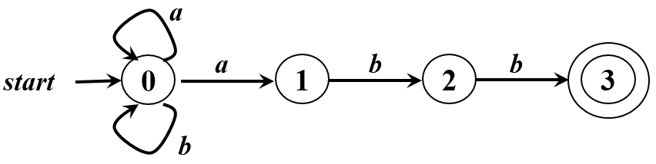
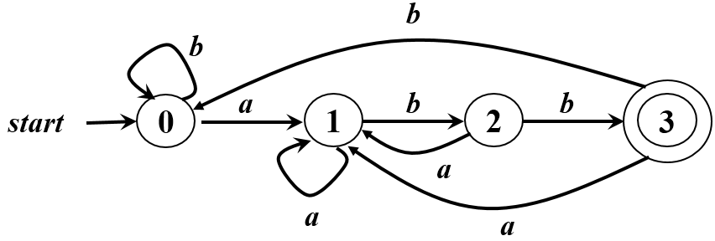
3.5 从正则表达式到DFA
NFA
RE
DFA
  r = (a|b)*abb

Slide 44
根据RE 构造NFA
ε对应的NFA
字母表Σ中符号a对应的NFA
ε
start
q₀
q_{f}
a
q₀
q_{f}
start

Slide 45
r = r₁r₂对应的NFA
r = r₁|r₂对应的NFA
r = (r₁)*对应的NFA
r₂
r₁
start
q₀
q₁
q_{f}
r₁
start
q₀
q_{f}
r₂
r₁
start
q₀

Slide 46
例:r=(a|b)*abb 对应的NFA
(a|b)*abb
start
(a|b)*
a
b
b
start
a|b
a
b
b
start
a
a
b
b
start
b

Slide 47
3.6 从NFA到DFA的转换
a
b
c
a
b
c
例1
NFA：
start
A
B
C
D
转换表
输入
 | a | b | c
A | {A,B} | Ø | Ø
B | Ø | {B,C} | Ø
C | Ø | Ø | {C,D}
D | Ø | Ø | Ø
状态
r =aa*bb*cc*
●
a
b
c
DFA：
A
a
A,B
b
B,C
c
start
C,D

Slide 48
例2：从带有ε-边的NFA到DFA的转换
转换表
0
1
2
输入
 | 0 | 1 | 2
A | {A,B,C} | {B,C} | {C}
B | Ø | {B,C} | {C}
C | Ø | Ø | {C}
状态
ε
ε
NFA：
start
A
B
C
r=0*1*2*
●
1
0
B,C
1
A,B,C
DFA：
start
2
2
C
2

Slide 49
子集构造法（ subset construction）
书P94-96
输入：NFA N
输出：接收同样语言的DFA D
方法：一开始，ε-closure （ s₀ ） 是Dstates 中的唯一状态，且它未加标记；
while（在Dstates中有一个未标记状态T ） ｛
给T加上标记；
for（每个输入符号a ） ｛
U = ε-closure(move(T, a));
if ( U不在Dstates中)
将U加入到Dstates中，且不加标记；
Dtran[T, a]=U ;
}
}
操作 | 描述
ε-closure ( s ) | 能够从NFA的状态s开始只通过ε转换到达的NFA状态集合
ε-closure ( T ) | 能够从T 中的某个NFA状态 s开始只通过ε转换到达的NFA状态集合,即U_{s∈T} ε-closure ( s )
move( T , a) | 能够从T 中的某个状态 s出发通过标号为a的转换到达的NFA状态的集合

Slide 50
例3.21：为正则表达式r=(a|b)*abb构造一个NFA，并转换为最小化的DFA
P100 两个正则表达式的并，串联，闭包
P94 子集构造法构造DFA
P96 最小化DFA

Slide 51
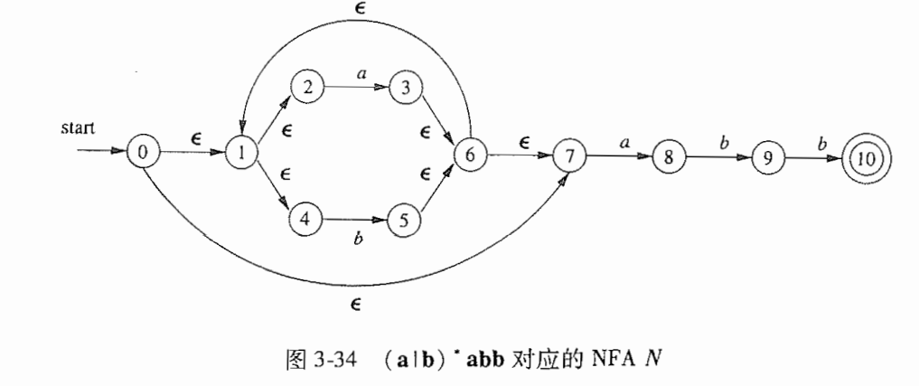
Dtran[T,a]=ε-closure (move(T , a))

Slide 53
计算 ε-closure (T )
将T的所有状态压入stack中；
将ε-closure （T ） 初始化为 T ；
while（stack非空）｛
将栈顶元素 t 给弹出栈中；
for（每个满足如下条件的u ：从t出发有一个标号为ε的转换到达状态u)
if ( u不在ε-closure （T ）中）｛
将u加入到ε-closure （T ）中；
将u压入栈中;
}
}

Slide 54
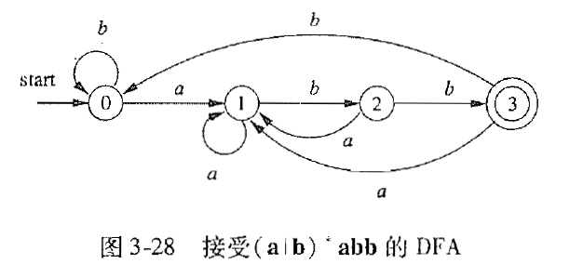
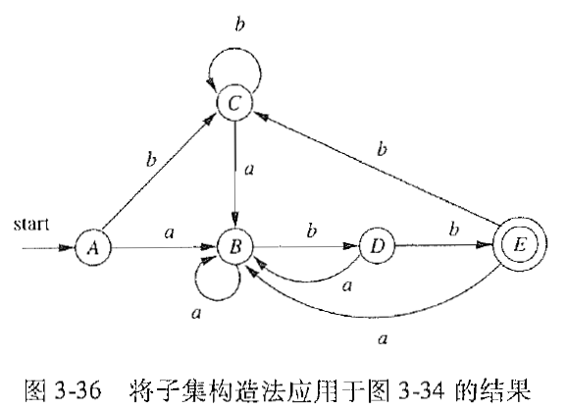
3

Slide 55
例3 复习以下内容
蓝书P99-101 算法3.25和例3.26 / 黑书P100-102 算法3.23和3.24
蓝书P94-96的算法3.20和例3.21和例3.24 / 黑书P97-98 算法3.20和例3.21和例3.24
完成课后作业
蓝书P103 练习3.6.1的1)和3 ) 并且最小化DFA，
+练习3.6.3的2)和3) 并且最小化DFA。
黑书P105 练习3.7.1的1)和3 ) +练习3.7.3的2 )和3)并且最下化DFA

Slide 56
The End

Slide 57
带有和不带有“ε-边”的 NFA 的等价性
例
0
1
2
带“ε-边”
ε
ε
start
A
B
C
r = 0*1*2*
状态A：0*
0
1
2
不带“ε-边”
状态B：0*1*除ε以外
start
A
0,1
B
1,2
C
状态C： 0*1*2*除ε 以外
0,1,2

Slide 58
带有和不带有“ε-边”的 NFA 的等价性
例
0
1
2
带“ε-边”
ε
ε
start
A
B
C
r = 0*1*2*
0
1
2
状态A：0*
不带“ε-边”
状态B：0⁺1*|0*1⁺
start
A
0,1
B
1,2
C
状态C：0⁺1*2*|
0*1⁺2*|0*1*2⁺
0,1,2

Slide 59
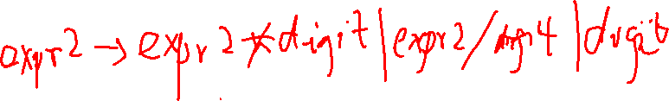
例3
带有左结合运算符的串，比如+，-运算符，可以由如下无二义性的文法生成：
    expr → expr + digit | expr - digit | digit
    digit→ 0 | 1 | 2 | … | 9
那么9/5*2呢，如何用无二义性的文法表示？
那么同时包含加减乘除的算术表达式：如9+5*2呢？

Slide 60
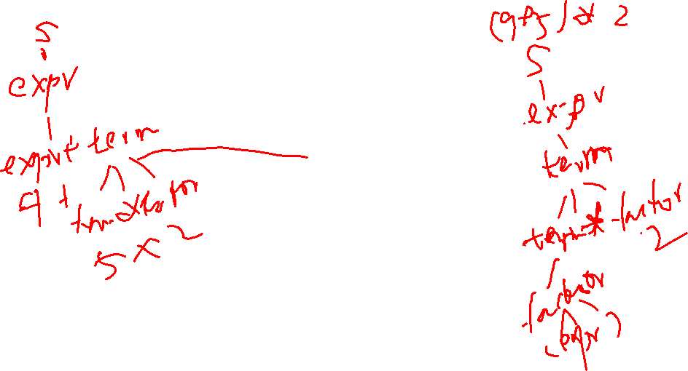
例4
为算术表达式如9+5*2构造无二义性的文法？
1.左结合的运算符：+，-
expr → expr+term | expr-term | term
运算符的优先级？
2.左结合的运算符：*，/
term → term*factor | term/factor | factor
3. 表达式：
factor → expr
factor → (expr)| digit
4. 算术表达式最终的文法：
factor → digit | (expr)
term → term*factor | term/factor | factor
expr → expr+term | expr-term | term
| digit

Slide 61
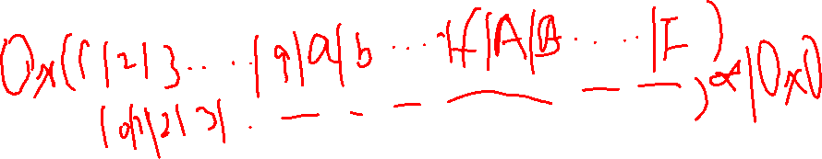
例：C语言无符号整数的RE
十进制整数的RE
  (1|...|9)(0|...|9)*|0
八进制整数的RE
  0(1|2|3|4|5|6|7)(0|1|2|3|4|5|6|7)*|00
十六进制整数的RE ？

